Slide 1
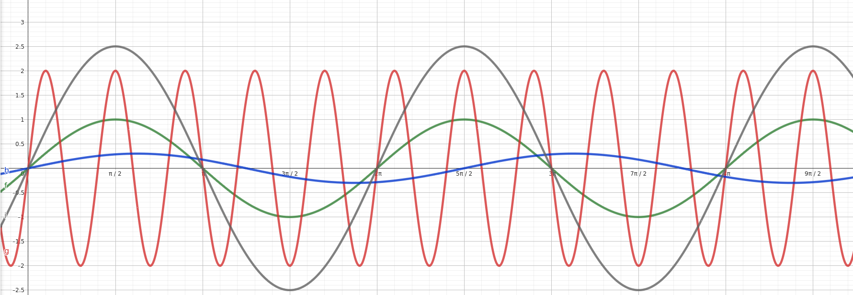
Warm-up
Ordne die Sinusfunktionen nach der Amplitude, mit der niedrigste Amplitude zuerst

Slide 2

Geogebra Grafikrechner

